Slide 1

Internet của
Vạn Vật
Người thực hiện: Trần Đào Thị Mỹ An
Nguyễn Bảo Ngọc

Slide 2
Nội dung chính
Những khái niệm trong IoT
Quy trình thực hiện cơ bản của hệ thống IoT
Ứng dụng và ví dụ minh họa

Slide 3
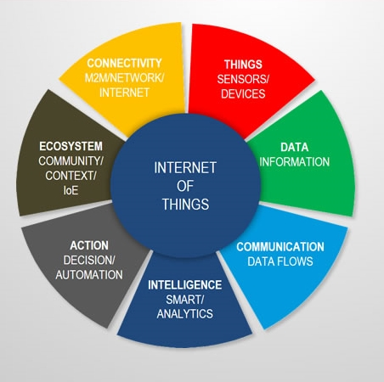
Internet của vạn vật - IoT
Khái niệm
IoT thực ra là gì?
7 yếu tố:
Là một hệ thống mạng lưới các thiết bị được kết nối internet, có thể thu thập và trao đổi dữ liệu.
Sự kết nối
Thiết bị IoT
Dữ liệu
Giao tiếp
Sự thông minh
Hành động
Hệ sinh thái

Slide 4
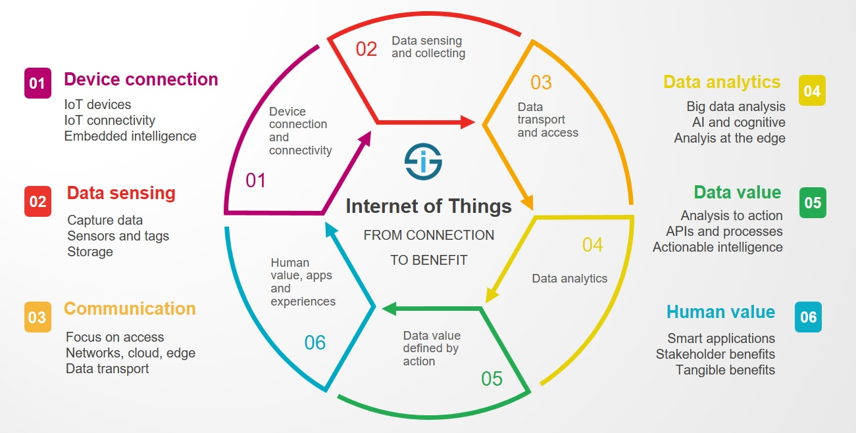
IoT
Quy trình thực hiện cơ bản
Hệ thống IoT cho phép kết nối và điều khiển các thiết bị từ xa
Hiệu năng, độ tin cậy và lợi ích kinh tế được tăng cường

Slide 5
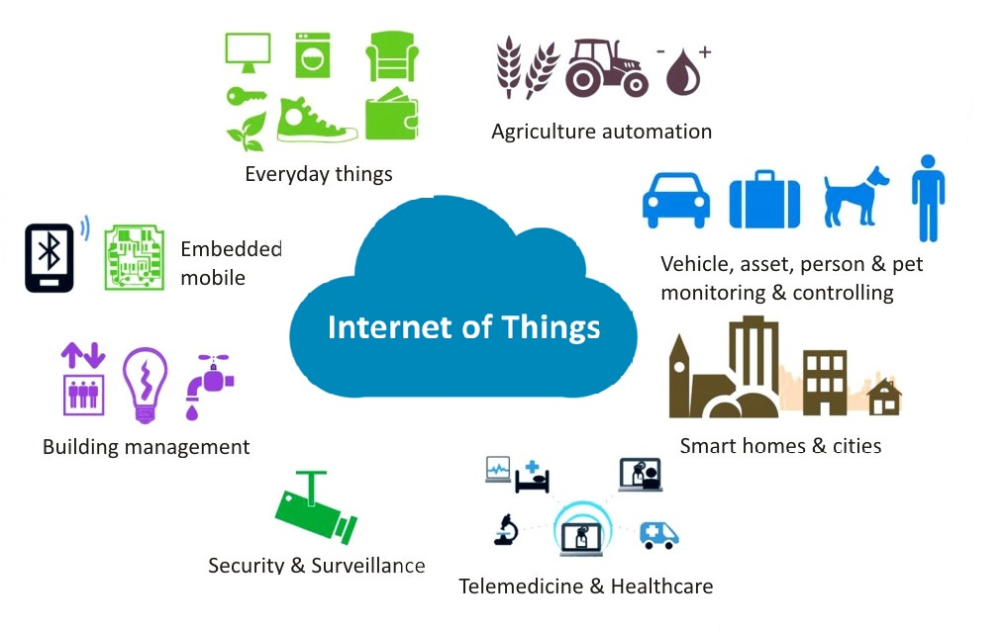
Internet của vạn vật - IoT
Ứng dụng
4 nhóm chính
Quản lý hạ tầng
Y tế
Xây dựng và tự động hóa nhà
Giao thông
(theo Wikipedia)

Slide 6
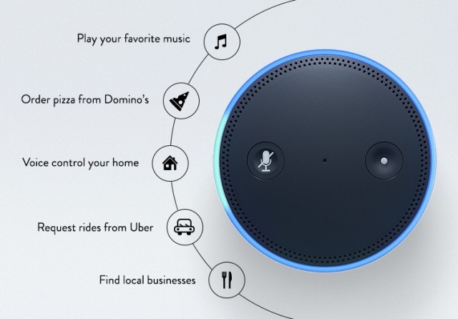
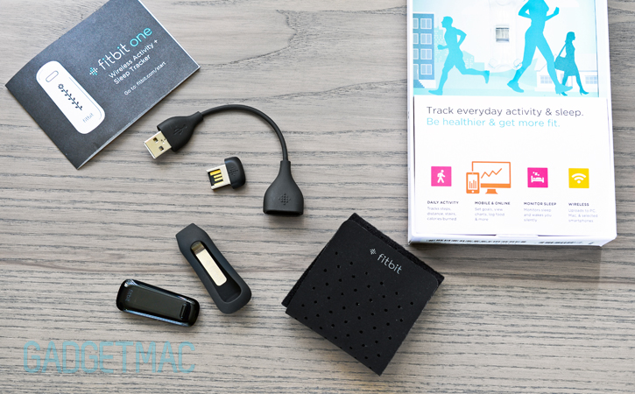
Internet của vạn vật - IoT
Ví dụ minh họa
Xây dựng và tự động hóa nhà
Y tế
Amazone echo - Alexa
Fitbit one
Quản lý hạ tầng
Giao thông
Thành phố Barcelona – Tây Ban Nha
Công ty AT&T

Slide 7
Internet của vạn vật - IoT
Hướng phát triển
Việc kết nối quá nhiều thiết bị sẽ trở thành một trong những thử thách lớn nhất cho tương lai của IoT về vấn đề:
  Xử lý lượng dữ liệu được tạo ra
  Nhu cầu về các phương pháp báo mật mới
công nghệ Blockchain
Mô hình điện toán ranh giới (edge computing) hoặc điện toán sương mù (fog computing)

Slide 8
Nguồn tài liệu tham khảo
Minh Anh. Internet of things sẽ bùng nổ như thế nào năm 2020. Doanh Nhân Sài Gòn Online. [Online] 27-03-2017. [Truy cập: 24-10-2017.]
What is the Internet of things? Internet of things definition. i-SCOOP. [Online] [Truy cập: 24-10-2017.]
Mạng lưới vạn vật kết nối. Wikidedia. [Online] [Truy cập: 24-10-2017.]
Lê Kiên. 5 thành phố thông minh nhất thế giới. ictnews. [online] 09-10-2016. [Truy cập: 24-10-2017.]
Thái Khang. Hãng viễn thông Mỹ AT&T bắt đầu nhắm đến thị trường Việt Nam. ictnews. [Online] 06-04-2015. [Truy cập: 24-10-2017.]
Banafa, Ahmed. IoT and Blockchain: Chanlenges a nd Risks. DATAFLOG. [Online] 16-10-2017. [Truy cập: 24-10-2017.]
Meola, Andew. Internet of Things devices, applications & eamples. BUSINESS INSIDER. [Online] 19-12-2016. [Truy cập: 24-10-2017.]

Slide 9


